Slide 1
AI Toolkit for VS Code急速开发
5分钟创建你的第一个AI Agent
朱元超 微软 首席软件开发经理
董乾豪 微软 高级软件工程师

Slide 2

01
02
03
AI Toolkit介绍和关键特性
5分钟创建你的第一个AI Agent
创建AI Agent之后：
如何快速评估

Slide 3
AI Toolkit 简介

Slide 4
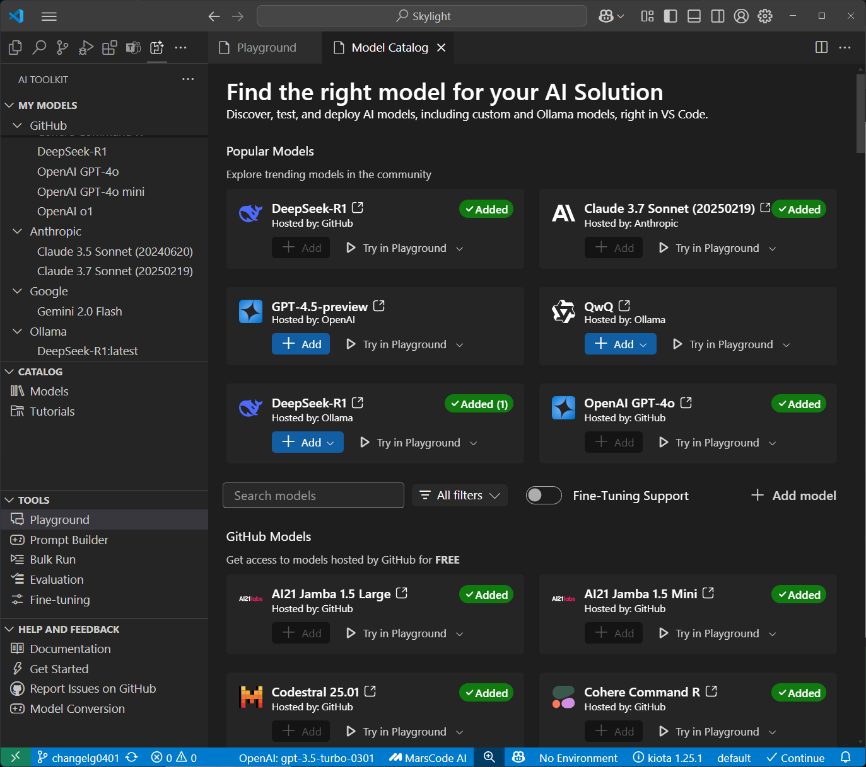
AI Toolkit for Visual Studio Code 可帮助开发人员和 AI 工程师 在本地或云端使用生成式 AI 模型进行开发和测试，从而轻松构建 AI 应用程序。
AI Toolkit 支持市场上的大多数 LLM 模型，其中大多数的模型可以免费使用。

Slide 5
主要功能
模型库
Playground
微调
浏览和访问来自各种来源的 AI 模型。包括GitHub、ONNX、Ollama、OpenAI、Anthropic 和 Google 模型。
用于测试 AI 模型的交互式环境。使用模型功能（包括多模态支持）进行快速试验。
针对特定使用案例自定义模型。使模型适应专业领域和要求。
AI Agent Builder
批量运行和评估
提示词&数据集生成器
使用AI Agent Builder连接模型，创建提示词工程，集成MCP工具，快速创建AI Agent。
批量运行并使用标准指标评估AI 模型。使用内置评估器（如 F1 分数、相关性、相似性和连贯性）来衡量性能，或创建自己的评估器。
内置用于创建和优化提示词，以及创建数据集的AI工具。

Slide 6
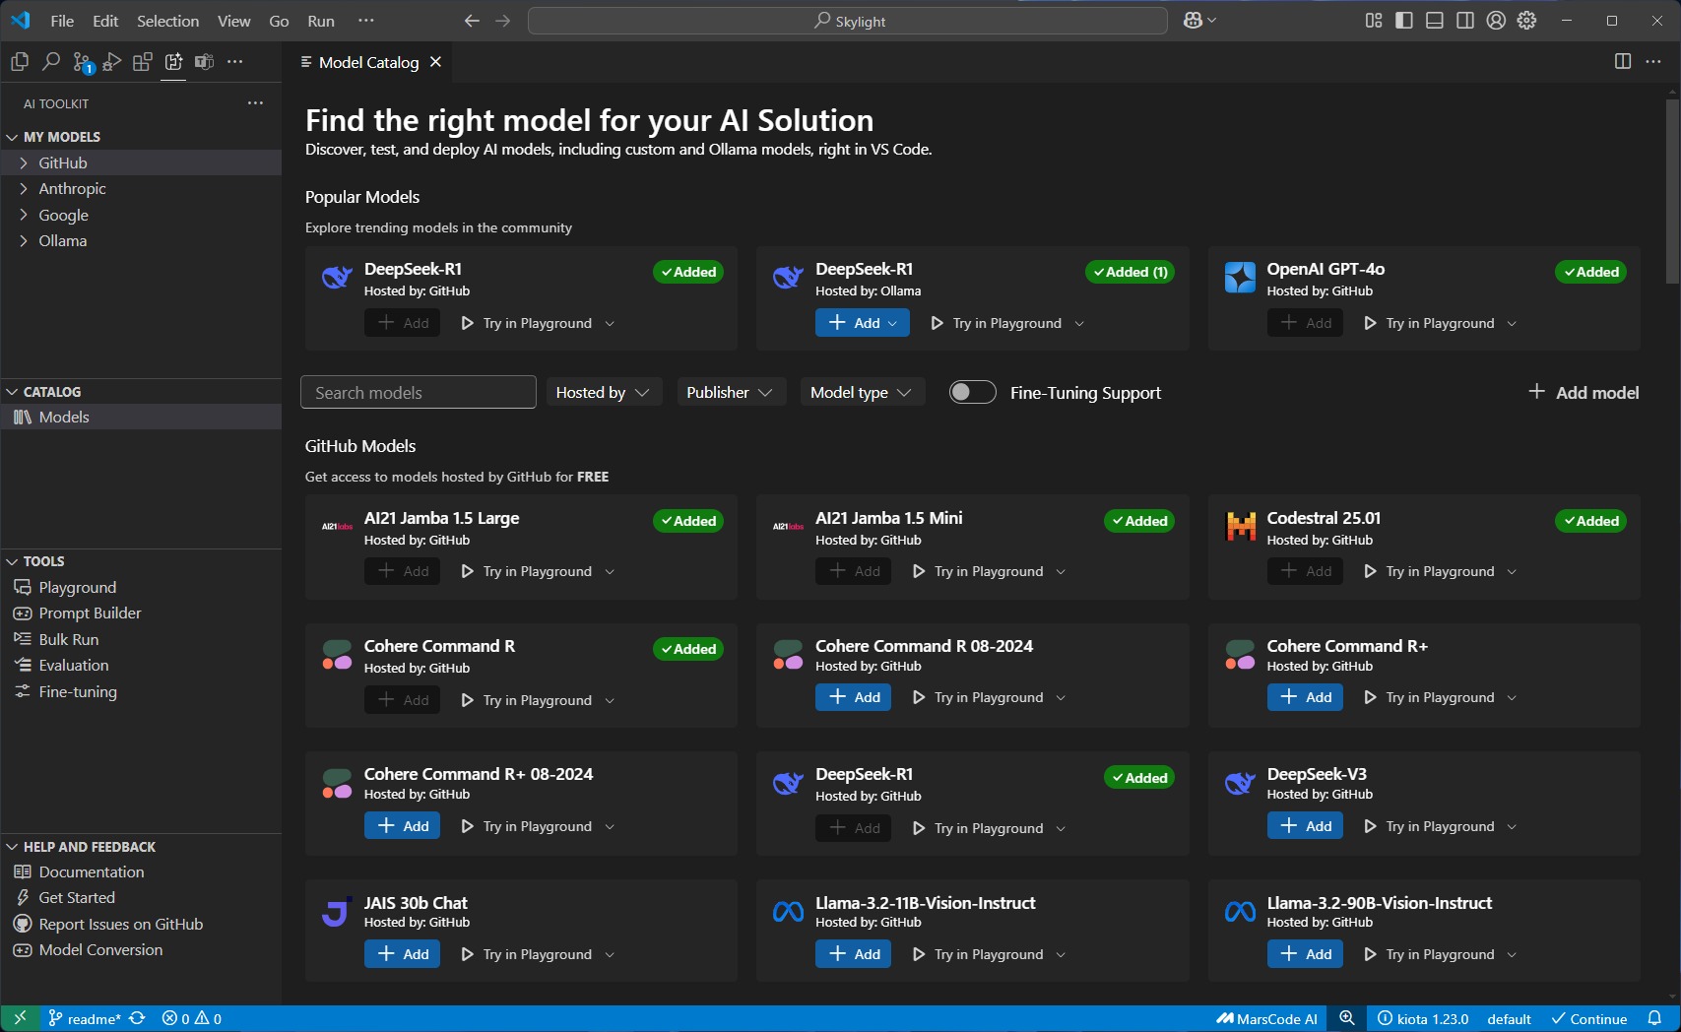
模型库
探索模型
各种来源的模型
GitHub 托管模型（OpenAI、DeepSeek、Llama、Phi、Mistral 模型）
发布者托管的模型（OpenAI ChatGPT 模型、Anthropic Claude、Google Gemini）
本地运行的ONNX和Ollama 模型
连接到自带模型

Slide 7
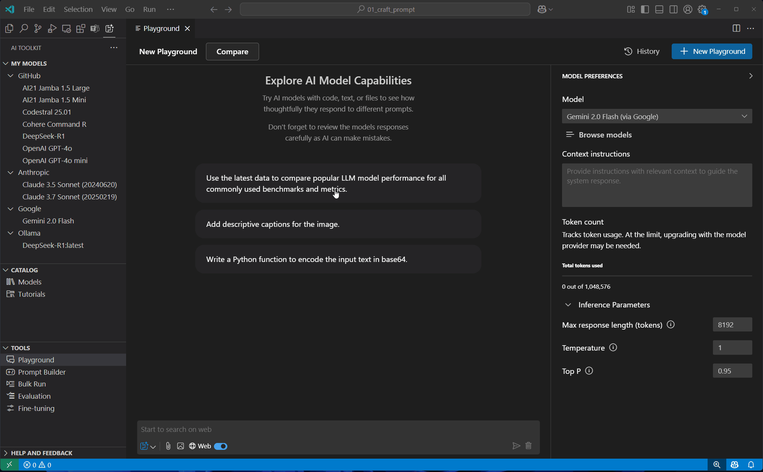
Playground
探索模型
与 LLM 模型交互
一键连接模型 &方便的模型设置
多模态
模型结果渲染 (Latex, Markdown…)
模型比较
查看用于集成模型的代码

Slide 8
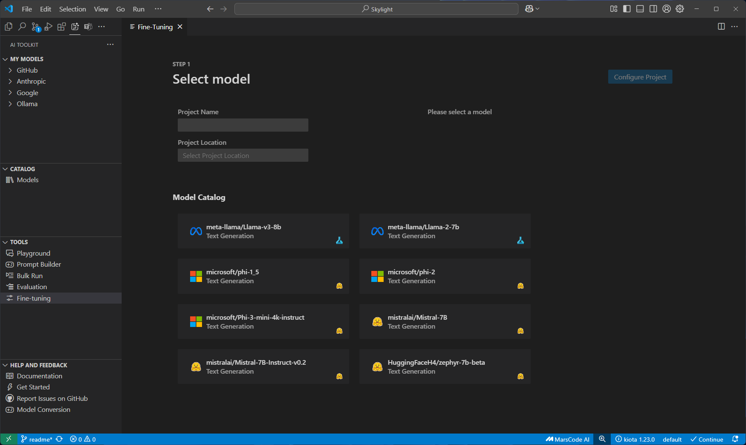
微调
探索模型
在预先训练的模型中运行微调作业
使用自定义数据集运行微调作业
使用 GPU 在本地计算机上微调 SLM
使用 Azure 容器应用在云中微调 SLM
访问 VS Code 中的日志
访问 文档 ，了解更多高级用例。

Slide 9
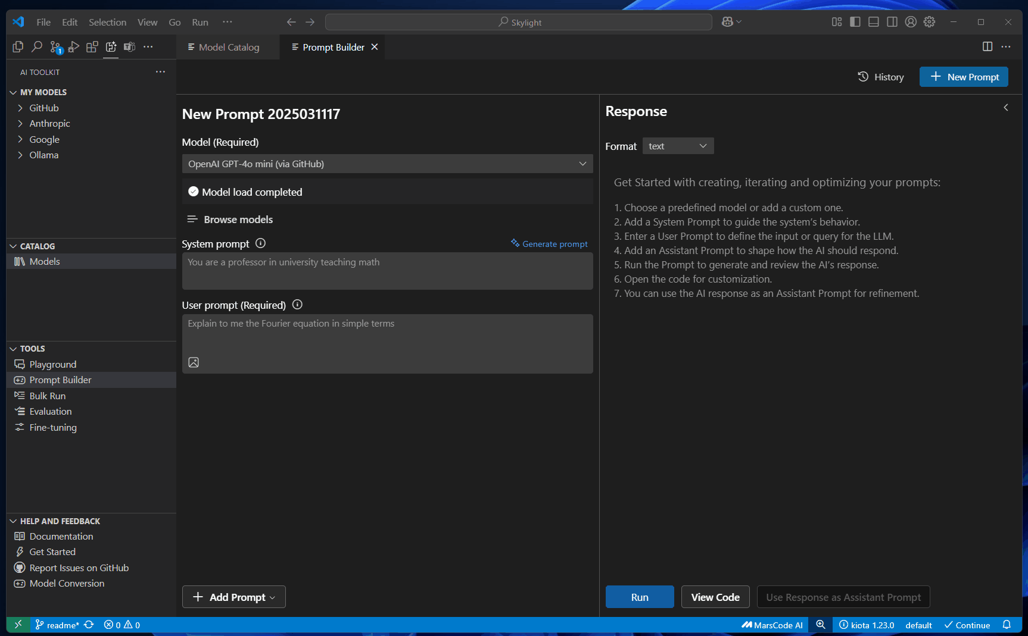
5分钟创建你的第一个AI Agent
AI Agent
简化AI Agent开发流程
连接模型
创建提示词工程
集成MCP工具
添加多个 User 和 Assistant 提示
结构化输出
查看用于集成模型的代码

Slide 10
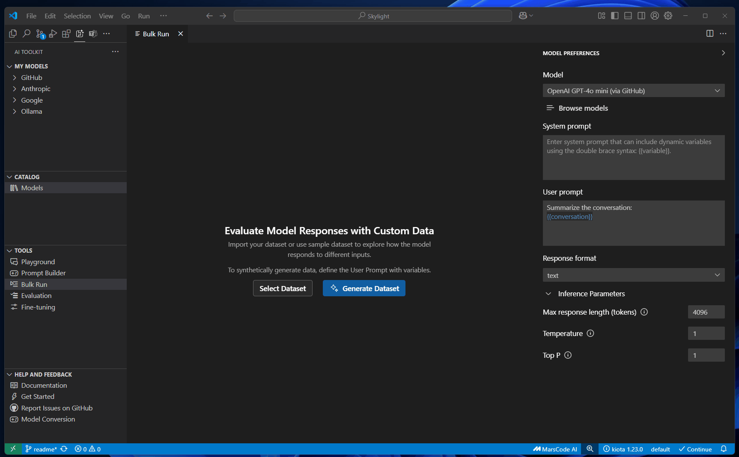
批量运行
AI Agent
批量运行多个提示
使用 AI 生成合成数据集
用户提示中的变量
导入 CSV 或 JSONL 数据集
批量运行多个提示
导出数据集

Slide 11
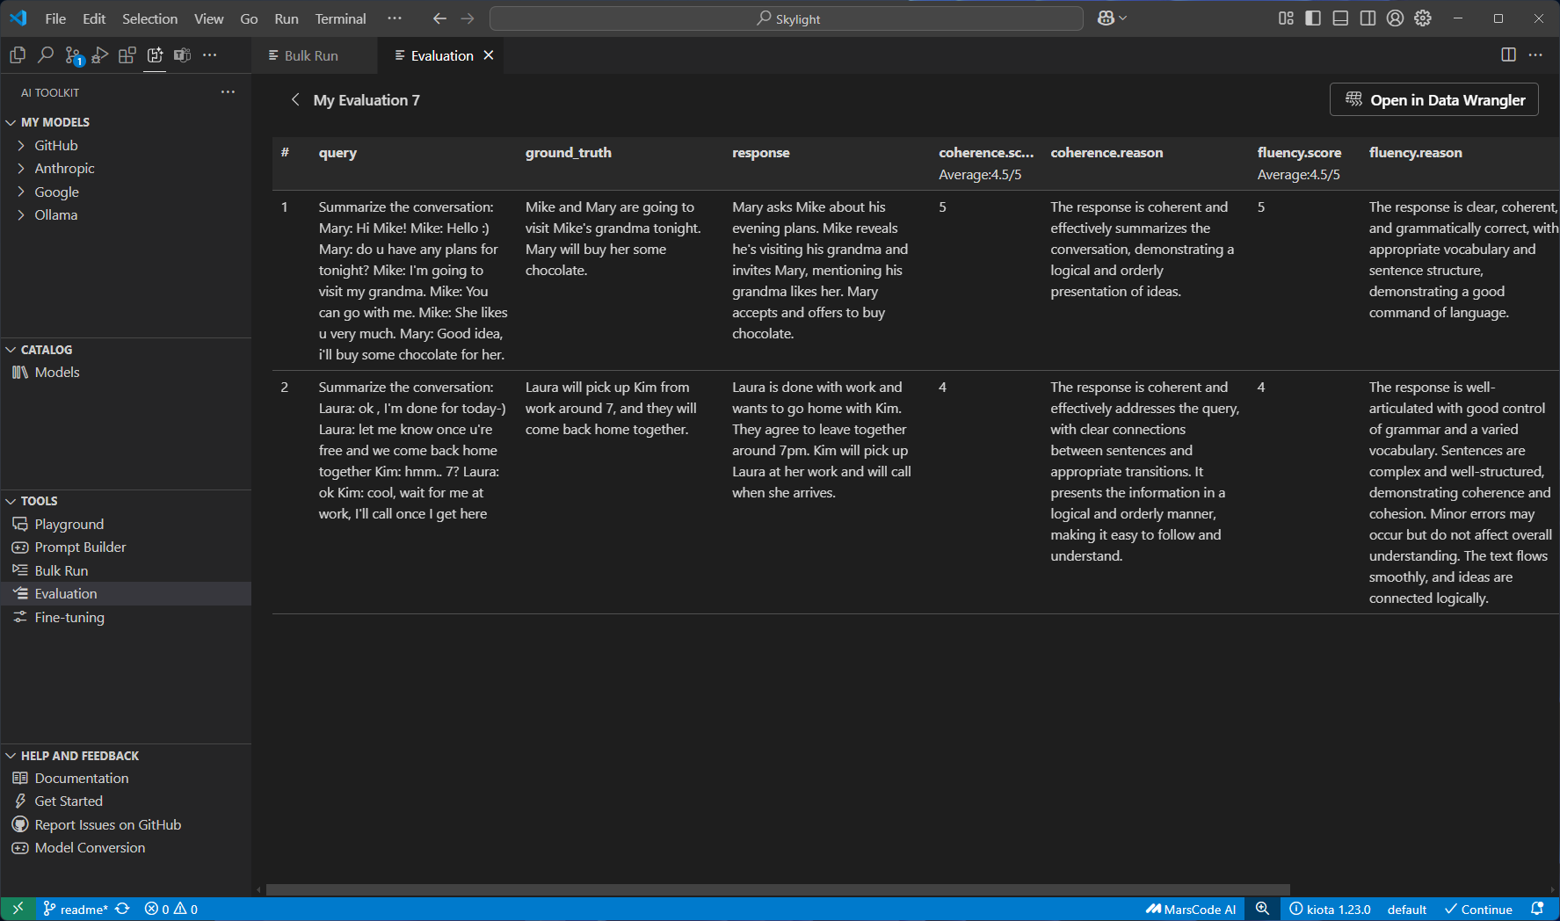
评估
AI Agent
评估提示的质量和有效性
手工评估
内置常用 Evaluator
灵活选择评审模型
导入数据集或者生成合成数据
基于 LLM 的自定义评估器
基于代码的自定义计算器

Slide 12
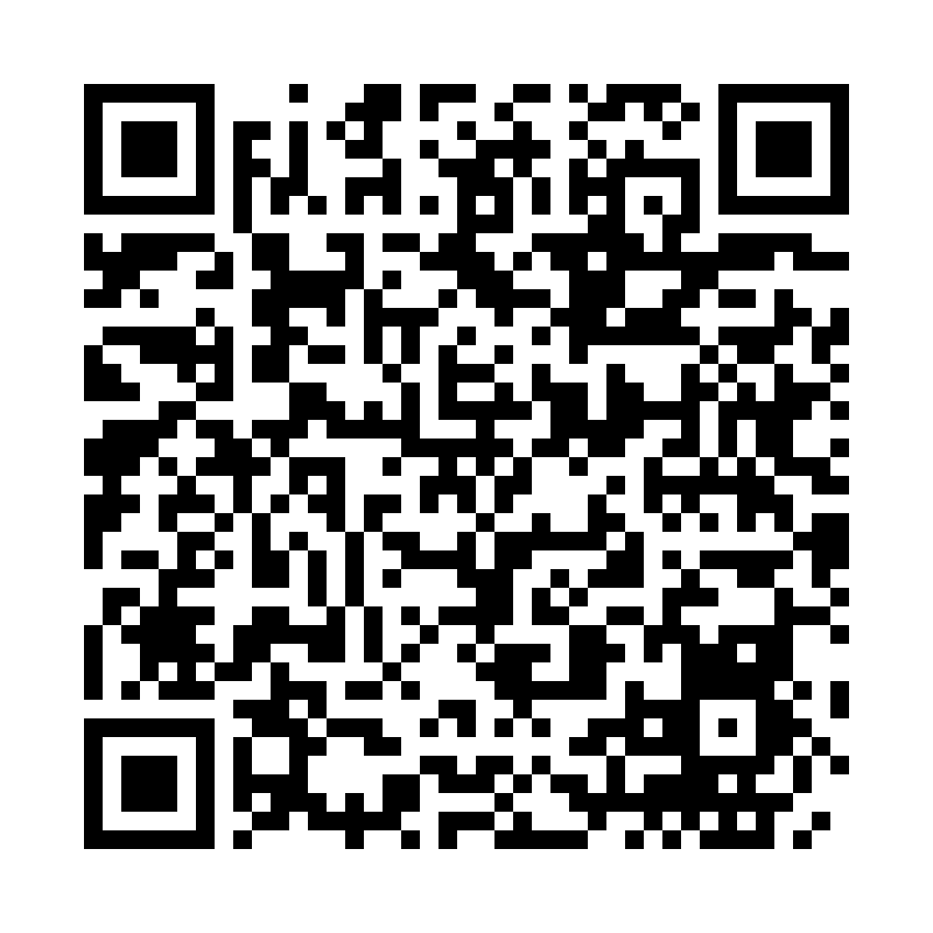
欢迎下载使用
https://aka.ms/aitoolkit

